Slide 1
Szkolne procedury postępowania w przypadku występowania przejawów demoralizacji i zachowań zagrażających bezpieczeństwu uczniów i nauczycieli

Slide 2
PROCEDURA POSTĘPOWANIA W SYTUACJI ZAISTNIENIA WYPADKU UCZNIA
Pracownik Szkoły, który powziął wiadomość o wypadku ucznia niezwłocznie zapewnia poszkodowanemu opiekę, w szczególności sprowadzając fachową pomoc medyczną, a w miarę możliwości udzielając poszkodowanemu pierwszej pomocy.
Nauczyciel nie dopuszcza do zajęć lub przerywa je wyprowadzając uczniów z miejsca zagrożenia, jeżeli miejsce, w którym są lub będą prowadzone zajęcia może stwarzać zagrożenie dla bezpieczeństwa uczniów.
Niezwłocznie powiadamia dyrektora Szkoły. Jeśli nauczyciel ma w tym czasie zajęcia z klasą - prosi o nadzór nad swoimi uczniami nauczyciela uczącego w najbliższej sali.

Slide 3
O każdym wypadku dyrektor szkoły lub nauczyciel, pod opieką którego przebywał uczeń w chwili wypadku, powiadamia rodziców poszkodowanego ucznia. Fakt ten powiadamiający dokumentuje wpisem w dzienniku zajęć podając datę i godzinę powiadomienia matki/ojca/ opiekuna prawnego ucznia o wypadku.
Przy lekkich przypadkach (brak wyraźnych obrażeń - np. widoczne tylko lekkie zaczerwienienie, zadrapanie, lekkie skaleczenie), po udzieleniu pierwszej pomocy poszkodowanemu uczniowi, nauczyciel lub dyrektor powiadamiając rodzica o zdarzeniu ustala z nim:
potrzebę wezwania pogotowia,
potrzebę wcześniejszego przyjścia rodzica,
godzinę odbioru dziecka ze szkoły w dniu zdarzenia,
informację o powyższych ustaleniach powiadamiający zamieszcza również w dzienniku lekcyjnym.
W każdym trudniejszym przypadku (widoczne obrażenia, urazy, niepokojące objawy) nauczyciel lub dyrektor szkoły wzywa pogotowie ratunkowe.
O każdym wypadku dyrektor szkoły zawiadamia niezwłocznie organ prowadzący i współpracującego ze szkołą pracownika służby bhp.
O wypadku śmiertelnym, ciężkim i zbiorowym dyrektor szkoły zawiadamia niezwłocznie prokuratora i kuratora oświaty.

Slide 4
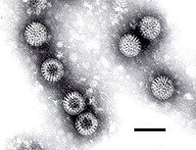
O wypadku, do którego doszło w wyniku zatrucia, dyrektor szkoły zawiadamia niezwłocznie państwowego inspektora sanitarnego. Jeżeli wypadek został spowodowany niesprawnością techniczną pomieszczenia lub urządzeń, miejsce wypadku pozostawia się nienaruszone. Dyrektor zabezpiecza je do czasu dokonania oględzin lub wykonania szkicu przez zespół powypadkowy.
Jeżeli wypadek zdarzył się w czasie wyjścia, imprezy organizowanej poza terenem szkoły, wszystkie stosowne decyzje podejmuje opiekun grupy - kierownik wycieczki i odpowiada za nie.
Dyrektor szkoły powołuje członków zespołu powypadkowego, w którego skład wchodzą: współpracujący ze szkołą pracownik służby bezpieczeństwa i higieny pracy oraz pracownik szkoły przeszkolony w zakresie bhp. Jeżeli w składzie zespołu nie może uczestniczyć pracownik służby bhp, w skład zespołu wchodzi dyrektor szkoły.
W składzie zespołu może uczestniczyć przedstawiciel organu prowadzącego, kuratora oświaty.
Przewodniczącym zespołu jest pracownik służby bhp, a jeżeli nie ma go w składzie zespołu - przewodniczącego zespołu spośród pracowników szkoły wyznacza dyrektor.
Zespół przeprowadza postępowanie powypadkowe i sporządza dokumentację powypadkową.

Slide 5
Przesłuchuje poszkodowanego ucznia (w obecności rodzica lub wychowawcy/pedagoga/psychologa szkolnego)
Sporządza protokół przesłuchania
Przesłuchuje świadków wypadku i sporządza protokoły przesłuchania.
Jeżeli świadkami są uczniowie - przesłuchanie odbywa się w obecności wychowawcy lub pedagoga/psychologa szkolnego, a protokół przesłuchania odczytuje się w obecności ucznia - świadka i jego rodziców.
Uzyskuje pisemne oświadczenie nauczyciela, pod opieką którego uczeń przebywał w czasie, gdy zdarzył się wypadek.
Uzyskuje opinię lekarską z opisem doznanych obrażeń i określeniem rodzaju wypadku.
Sporządza protokół powypadkowy.
Protokół powypadkowy podpisują członkowie zespołu oraz dyrektor szkoły.
W sprawach spornych rozstrzygające jest stanowisko przewodniczącego zespołu; członek zespołu, który nie zgadza się ze stanowiskiem przewodniczącego, może złożyć zdanie odrębne, które odnotowuje się w protokole powypadkowym.
Przewodniczący zespołu poucza osoby reprezentujące poszkodowanego o przysługujących im prawach w toku postępowania powypadkowego.
Z treścią protokołu powypadkowego i innymi materiałami postępowania powypadkowego zaznajamia się: rodziców (opiekunów prawnych) poszkodowanego ucznia, którzy potwierdzają ten fakt podpisem w protokole.

Slide 6
Protokół doręcza się:
rodzicom (opiekunom prawnym) poszkodowanego ucznia (kserokopia) ⎫
organowi prowadzącemu i kuratorowi oświaty
Protokół powypadkowy doręcza się na ich wniosek. Jeden egzemplarz protokołu powypadkowego pozostaje w szkole. W ciągu 7 dni od dnia doręczenia protokołu powypadkowego osoby, którym doręczono protokół, mogą złożyć zastrzeżenia do ustaleń protokołu (są o tym informowani przy odbieraniu protokołu). Zastrzeżenia składa się ustnie do protokołu powypadkowego lub na piśmie przewodniczącemu zespołu.
Po rozpatrzeniu zastrzeżeń organ prowadzący szkołę może zlecić dotychczasowemu zespołowi wyjaśnienie ustaleń protokołu lub przeprowadzenie określonych czynności dowodowych, powołać nowy zespół celem ponownego przeprowadzenia postępowania powypadkowego.
Dyrektor szkoły prowadzi rejestr wypadków wg wzoru określonego w rozporządzeniu MENiS z dnia 31.12.2002 r. w sprawie bezpieczeństwa i higieny w publicznych i niepublicznych szkołach i placówkach. Dyrektor szkoły omawia z pracownikami szkoły okoliczności i przyczyny wypadków oraz ustala środki niezbędne do zapobieżenia im.

Slide 7
OGÓLNE ZASADY POSTĘPOWANIA PRZY UDZIELANIU PIERWSZEJ POMOCY POSZKODOWANYM W WYPADKU
Należy pamiętać, że udzielenie pierwszej pomocy poszkodowanym w wypadkach jest prawnym obowiązkiem każdego (art. 162 Kodeksu Karnego).
Zachować spokój, nie wpadać w panikę, rozpoznać stan poszkodowanego.
Usunąć poszkodowanego z rejonu zagrożenia. Jeśli stwierdzisz, że sam nie potrafisz udzielić pierwszej pomocy, zorganizuj ją zawiadamiając placówkę służby zdrowia lub kogoś z otoczenia, kto potrafi jej udzielić.
Poszkodowanemu zapewnić spokój, odsunąć z otoczenia zbędne osoby, w każdej sytuacji zapewnić poszkodowanemu ciepłe okrycie.
Nie lekceważyć nawet drobnych skaleczeń, każde skaleczenie należy prawidłowo zaopatrzyć.
W przypadkach porażenia prądem, braku oddechu, braku pracy serca, krwotoku, zatrucia i innych poważnych urazów - bezwzględnie wezwać lekarza (pogotowie ratunkowe).
Do chwili przybycia lekarza nie przerywać rozpoczętego sztucznego oddychania.
Poszkodowanego z krwotokiem wolno tylko przenosić lub przewozić.
Poszkodowanemu z utratą świadomości nie wolno podawać leków w postaci płynnej ani stałej (tabletki).
W przypadku podejrzeń uszkodzenia kręgosłupa, nie wolno bez koniecznej przyczyny zmieniać pozycji poszkodowanego.
Nie pozostawiać poszkodowanego bez opieki.

Slide 8
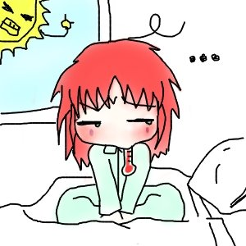
PROCEDURA POSTĘPOWANIA Z UCZNIEM, KTÓRY ŹLE CZUJE SIĘ NA LEKCJI.
Jeżeli zdarzenie ma miejsce w czasie zajęć lekcyjnych, nauczyciel wysyła innego ucznia do pokoju nauczycielskiego lub sekretariatu w celu wezwania osoby mającej sprawować opiekę klasą.
Ucznia przyprowadza do sekretariatu.
Telefonicznie informuje rodziców o zaistniałej sytuacji (nauczyciel, dyrektor, pracownik administracyjny szkoły).
Rodzic (opiekun prawny) zobowiązany jest do odebrania dziecka ze szkoły.
W sytuacjach zagrażających życiu powiadamia pogotowie ratunkowe (nauczyciel, dyrektor, pracownik administracyjny szkoły).
Uczeń oczekuje na rodziców pod opieką pracownika szkoły.
Nie wolno pozostawić ucznia bez opieki.

Slide 9
PROCEDURA POSTĘPOWANIA Z UCZNIEM, KTÓRY ŹLE ZACHOWUJE SIĘ NA LEKCJI.
Nauczyciel:
Podejmuje działania mające na celu podporządkowanie się ucznia Regulaminowi Ucznia.
Zgłasza po lekcji sprawę do wychowawcy klasy.
Po rozpatrzeniu sprawy wychowawca zasięga opinii pedagoga i psychologa oraz wzywa rodziców w celu poinformowania ich o zachowaniu dziecka.
Wychowawca może zastosować kary przewidziane w Regulaminie Ucznia.
Zgłasza sprawę do dyrektora.
Jeśli są to sytuacje nawracające, ustala się system pracy z uczniem i oddziaływań indywidualnych (pedagog, wychowawca, rodzice) w celu eliminacji zachowań niepożądanych.

Slide 10
UCZEŃ ZACHOWUJE SIĘ AGRESYWNIE (ŹLE SIĘ ZACHOWUJE).
Nauczyciel przeprowadza rozmowę z uczniem, uświadamiając mu nieodpowiednie zachowanie.
Informuje pisemnie bądź telefonicznie rodziców ucznia o jego agresywnym zachowaniu.
Zwraca się z pisemną prośbą o zgłoszenie się rodzica do szkoły:
przeprowadza rozmowę z rodzicem, pogłębiając wiedzę na temat ucznia, jego rozwoju intelektualnego, społecznego, emocjonalnego,
rozmowę prowadzi pedagog szkolny, analizując przyczyny zaburzonego zachowania ucznia.
4. W przypadku utrzymywania się nieprawidłowych relacji ucznia z rówieśnikami wychowawca w porozumieniu z rodzicami dziecka kieruje je na badania psychologiczne.
5. W sytuacji, kiedy uczeń w dalszym ciągu stwarza zagrożenie dla innych uczniów, pedagog szkoły w porozumieniu z dyrektorem i wychowawcą ucznia kieruje wniosek do Sądu Rodzinnego o zastosowanie środka wychowawczego zapobiegającego demoralizacji ucznia.

Slide 11
PROCEDURY POSTĘPOWANIA NAUCZYCIELI W PRZYPADKU PRZYŁAPANIA UCZNIA NA PALENIU PAPIEROSÓW BĄDŹ PRZYNIESIENIA ICH DO SZKOŁY BĄDŹ ICH POSIADANIA.
Nauczyciel zobowiązany jest powiadomić o tym fakcie wychowawcę klasy bądź pedagoga ( w razie nieobecności wychowawcy).
Propozycja!
Uczeń przyłapany na paleniu papierosów po raz pierwszy otrzymuje: negatywną uwagę do dziennika, upomnienie, które zostaje przez niego podpisane i umieszczone w teczce pedagoga, polecenie opracowania notatki o szkodliwości palenia papierosów i złożenia jej w wyznaczonym terminie pedagogowi szkolnemu ( termin do ustalenia z pedagogiem szkolnym).
Wychowawca bądź pedagog powiadamia o zdarzeniu rodziców (prawnych opiekunów).
Uczeń przyłapany na paleniu papierosów po raz drugi otrzymuje kolejną negatywną uwagę do dziennika, upomnienie, które zostaje przez niego podpisane i umieszczone w teczce pedagoga, polecenie przygotowania prezentacji lub referatu na temat szkodliwości palenia papierosów i przedstawienia na godzinie wychowawczej: o terminie wygłoszenia prelekcji uczeń informuje pedagoga szkolnego, a wychowawca podpisuje pracę. Ponownie o zdarzeniu powiadamia się rodziców (prawnych opiekunów). Zostaje obniżona ocena z zachowania o jeden stopień na najbliższe półrocze.

Slide 12
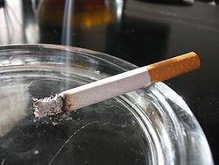
Uczeń przyłapany na paleniu papierosów po raz trzeci zostaje pisemnie zgłoszony na policję (notatka służbowa sporządzona przez pedagoga szkolnego), o zdarzeniu poinformowani są rodzice (opiekunowie prawni), obniża się ocenę z zachowania o jeszcze jeden stopień. (Zapis w Regulaminie Ucznia). W przypadku braku poprawy i dalszej demoralizacji ucznia pedagog szkolny informuje Sąd Rodzinny. Procedura ta obowiązuję ucznia na całym etapie edukacyjnym.

Slide 13
PODEJRZENIA SPOŻYCIA ALKOHOLU LUB ZAŻYCIA NARKOTYKÓW PRZEZ UCZNIA
Nauczyciel/pracownik szkoły podejmuje następujące działania:
Powiadamia o podejrzeniu spożycia przez ucznia alkoholu wychowawcę klasy (w razie jego nieobecności – pedagoga, psychologa lub pielęgniarkę) oraz dyrektora.
Jeżeli zdarzenie ma miejsce w czasie zajęć lekcyjnych, nauczyciel wysyła innego ucznia do pokoju nauczycielskiego lub sekretariatu w celu wezwania osoby mającej sprawować nadzór nad klasą.
Odizolowuje ucznia od reszty klasy, nie pozostawiając go samego.
Wzywa w porozumieniu z dyrektorem lekarza w celu stwierdzenia stanu zdrowia, ewentualnie udziela pomocy medycznej.
Zawiadamia o fakcie rodziców/opiekunów i zobowiązuje ich do odebrania dziecka. W przypadku odmowy, przez rodziców(opiekunów prawnych), odebrania dziecka - lekarz decyduje o pozostawieniu ucznia w szkole, przewiezieniu do placówki służby zdrowia.
Szkoła zawiadamia najbliższą jednostkę policji o uczniu będącym pod wpływem alkoholu.
Powiadamia policję lub sąd rodzinny w sytuacji, kiedy uczeń przed ukończeniem 18 lat dopuszcza się spożywania alkoholu i nadużywania narkotyków.

Slide 14
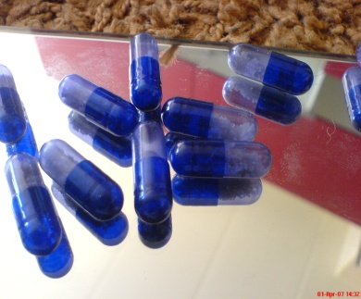
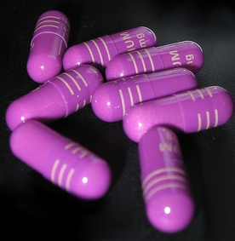
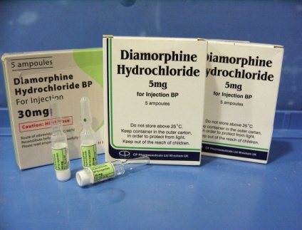
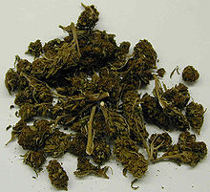
ZNALEZIENIE NA TERENIE SZKOŁY SUBSTANCJI PRZYPOMINAJĄCYCH WYGLĄDEM ŚRODKI ODURZAJĄCE
Nauczyciel/pracownik szkoły powiadamia wychowawcę bądź dyrektora, podejmuje następujące działania:
Zabezpiecza substancję do czasu przyjazdu policji i próbuje ustalić do kogo należy substancja.
Powiadamia o zaistniałym zdarzeniu dyrektora szkoły.
Po ustaleniu właściciela substancji wzywa się rodziców do szkoły.
Wzywa policję.
Przekazuje policji zabezpieczoną substancję i zebrane informacje.
Uczeń otrzymuje uwagę do dziennika i na koniec danego roku szkolnego otrzymuje obniżoną ocenę z zachowania.
Szkoła wysyła informację do Sądu Rodzinnego o zdarzeniu, które może świadczyć o przejawie demoralizacji ucznia.

Slide 15
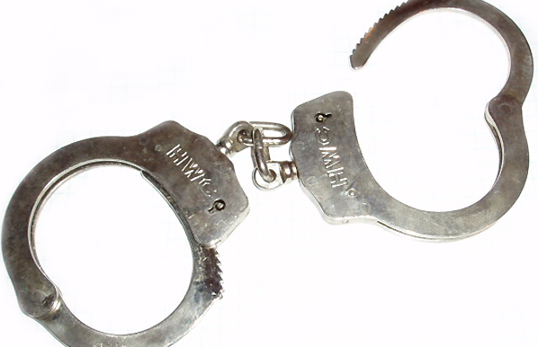
PROCEDURA POSTĘPOWANIA Z UCZNIEM – SPRAWCĄ CZYNU KARALNEGO LUB PRZESTĘPSTWA.
Przerwanie zachowania agresywnego.
Poinformowanie wychowawcy i pedagoga o zdarzeniu.
Wychowawca, nauczyciel interweniujący, pedagog ustalają okoliczności czynu i ewentualnych świadków zdarzenia.
Powiadomienie dyrektora szkoły.
Powiadomienie i wezwanie do szkoły rodziców ucznia-sprawcy i osób poszkodowanych w celu wyjaśnienia zdarzenia.
Zabezpieczenie ewentualnych dowodów przestępstwa lub przedmiotów pochodzących z przestępstwa i przekazanie ich policji.
Powiadomienie policji w przypadku, gdy sprawa jest poważna (rozbój, uszkodzenie ciała) lub sprawca nie jest uczniem szkoły i jego tożsamość nie jest nikomu znana.
Ustalenie przez Zespół Wychowawczy sankcji wobec ucznia - sprawcy.
Przekazanie rodzicom/opiekunom informacji o wyciągniętych konsekwencjach wobec ucznia-sprawcy.

Slide 16
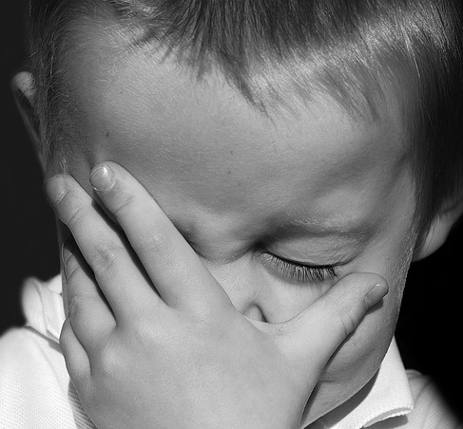
PROCEDURA POSTĘPOWANIA Z UCZNIEM, KTÓRY STAŁ SIĘ OFIARĄ CZYNU KARALNEGO.
Udzielenie pierwszej pomocy bądź wezwanie lekarza (jeżeli jest taka potrzeba).
Rozmowa z ofiarą domniemanego przestępstwa i prośba wyjaśnienia jego przyczyny.
Poinformowanie o zdarzeniu wychowawcy, pedagoga lub psychologa, dyrektora szkoły.
Wezwanie domniemanego sprawcy przestępstwa i ewentualnych świadków do dyrektora w celu wyjaśnienia (jeśli istnieje taka możliwość).
Powiadomienie rodziców/opiekunów ofiary i sprawcy przestępstwa o zaistniałej sytuacji.
Poinformowanie rodziców/opiekunów o zdarzeniu i uświadomienie ich o prawach, jakie przysługują ofierze.
Poinformowanie policji, jeśli miało miejsce przestępstwo i przyjęcie ewentualnych wskazówek.
Przekazanie rodzicom/opiekunom ofiary i sprawcy informacji na temat wyciągniętych konsekwencji wobec ucznia sprawcy czynu karalnego.

Slide 17
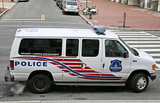
PROCEDURA POSTĘPOWANIA Z UCZNIEM, KTÓRY NIE UCZĘSZCZA NA ZAJĘCIA SZKOLNE – WAGARY.
Nauczyciel-wychowawca podejmuje następujące działania:
Analizuje nieobecności ucznia w szkole.
Informuje o fakcie pedagoga, psychologa, dyrektora szkoły.
Wzywa do szkoły rodziców/opiekunów ucznia i przekazuje im informacje.
Przeprowadza w obecności rodziców rozmowę z uczniem.
W przypadku niepodjęcia przez rodziców współpracy z wychowawcą i powtarzania się niepokojących faktów szkoła informuje organ prowadzący o nierealizowaniu obowiązku szkolnego Wójta Gminy w Lubowidzu oraz Sąd Rodzinny.

Slide 18
USPRAWIEDLIWIENIA
Usprawiedliwienia przyjmowane są zgodnie ze Szczegółowymi Zasadami Oceniania.
Wychowawca respektuje zwolnienie lekarskie, usprawiedliwienia napisane w całości przez rodziców lub prawnych opiekunów oraz usprawiedliwienia dokonane osobiście przez matkę, ojca bądź opiekuna prawnego, a także zwolnienia telefoniczne ucznia w nagłych przypadkach na prośbę rodzica lub prawnego opiekuna, jednakże w tym przypadku nieobecność winna być usprawiedliwiona dnia następnego w formie pisemnej.
Wszystkie zwolnienia, usprawiedliwienia są wpisywane do dziennika lekcyjnego.
Jeżeli nieobecność ucznia trwa ponad tydzień, wychowawca zobowiązany jest do ustalenia przyczyny nieobecności i poinformowania pedagoga szkolnego.
Wychowawca może zwolnić ucznia z lekcji tylko na podstawie pisemnego zwolnienia wystawionego przez rodziców bądź opiekunów prawnych. W przypadku, kiedy wychowawca jest nieobecny, uczeń o zwolnieniu powiadamia nauczyciela prowadzącego dane zajęcia lub dyrektora szkoły.

Slide 19
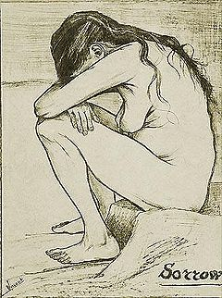
PROCEDURY POSTĘPOWANIA W SYTUACJI KRYZYSOWEJ – SAMOOKALECZENIA, MYŚLI SAMOBÓJCZE.
W przypadku uzyskania informacji, ze uczeń ma myśli samobójcze bądź samookalecza się, nauczyciel powinien podjąć następujące kroki:
Przekazać uzyskaną informację wychowawcy klasy.
Wychowawca informuje o fakcie pedagoga szkolnego bądź psychologa i dyrektora szkoły.
Pedagog/psycholog bądź dyrektor przeprowadza z uczniem rozmowę.
Po rozmowie z uczniem należy podjąć następujące działania:
zdecydować, czy uczeń wymaga terapii psychologicznej oraz konsultacji diagnozującej z psychiatrą
wezwać rodziców/opiekunów, poinformować rodziców o zaistniałej sytuacji.
Wychowawca ściśle współpracuje z psychologiem i pedagogiem szkoły (jest na bieżąco informowany o postępach terapii).
Dyrektor szkoły może poinformować Radę Pedagogiczną o zaistniałej sytuacji, jeżeli będzie miało to wpływ na bezpieczeństwo ucznia w szkole.
Pedagog lub psycholog szkolny zobowiązuje rodziców do pisemnego oświadczenia deklarującego skontaktowanie się ze specjalistą w celu udzielenia dalszej pomocy dziecku (uczniowi).

Slide 20
PROCEDURA POSTĘPOWANIA PODCZAS ATAKU PADACZKI U UCZNIA
W razie napadu padaczki u ucznia należy:
zachować spokój - napad mija po 2-3 minutach,
zapewnić mu bezpieczne miejsce i spokój - gdy jest niespokojny, pobudzony - próbuj łagodnie go uspokajać, być przy nim w czasie napadu, pilnując, aby nie doznał obrażeń, gdy chory upadnie, należy delikatnie podtrzymać mu głowę, aby w czasie drgawek nie doszło do jej mechanicznych urazów, ⎫ ułożyć go na boku w tzw. pozycji bezpiecznej - uniknie się wówczas zakrztuszenia lub zadławienia się chorego. Ślina i piana na ustach jest normalnym objawem napadu i powinna mieć drogę odpływu, poluzować mu kołnierzyk koszuli, rozpiąć guzik pod szyją, pamiętać, by nie przyciskać go mocno do podłoża, nie wciskać mu nic twardego między zęby,
powiadomić pogotowie ratunkowe, gdy napad się przedłuża i trwa ponad 7 minut.
NALEŻY WEZWAĆ RODZICÓW DO SZKOŁY.

Slide 21
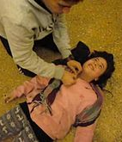
Czego nie wolno robić podczas ataku padaczki u ucznia?
Pomagając uczniowi mającemu napad padaczkowy, należy pamiętać o tym, żeby:
nie przenosić go, nie podnosić ani nie szarpać,
nie próbować go „cucić”, polewając wodą czy bijąc po twarzy,
nie wkładać niczego do ust - rozwieranie ust może spowodować obrażenia jamy ustnej,
nie próbować stosować sztucznego oddychania - na początku dużego napadu padaczkowego dziecko może przez pewien czas nie oddychać nawet do 30 sekund,
nie używać siły wobec dziecka - dziecko ma podczas napadu zawężoną lub zniesioną świadomość, może źle rozumieć intencje i zareagować na nie agresją.

Slide 22
PROCEDURY POSTĘPOWANIA W PRZYPADKU CIĄŻY UCZENNICY.
Procedury zostały opracowane na podstawie ustawy o systemie oświaty, ustawy o planowaniu rodziny i ochronie płodu ludzkiego.
W przypadku zaobserwowania lub powzięcia informacji, że uczennica jest w ciąży nauczyciel/wychowawca informuje o tym fakcie pedagoga szkolnego i dyrektora szkoły.
Wychowawca lub pedagog szkolny wzywa do szkoły rodziców (opiekunów prawnych) i przeprowadza rozmowę z uczennicą oraz jej rodzicami (opiekunami). Sporządza notatkę z przeprowadzonej rozmowy (do teczki wychowawcy).
W przypadku potwierdzenia informacji dyrektor szkoły w porozumieniu z rodzicami (opiekunami prawnymi) oraz wychowawcą ustalają sposób i termin realizacji obowiązku szkolnego przez uczennicę.

Slide 23
Pedagog szkolny wskazuje rodzicom możliwości skorzystania przez uczennicę i ich samych z pomocy psychologiczno-pedagogicznej na terenie szkoły i poza nią.
Dyrektor zobowiązuje wszystkich nauczycieli uczących do szczególnej opieki nad uczennicą w trakcie jej pobytu w szkole.
Uczennica będąca w ciąży lub po porodzie jest pod szczególną opieką pedagoga i psychologa szkolnego do czasu ukończenia szkoły.
Uczennicę w ciąży obejmują normalne wymagania edukacyjne ujęte w rozporządzeniu o ocenianiu, klasyfikowaniu i promowaniu oraz przeprowadzaniu egzaminów, a także ujęte w Statucie Szkoły.
Po porodzie uczennicy przysługuje usprawiedliwiony czas nieobecności określony przez lekarza prowadzącego.

Slide 24
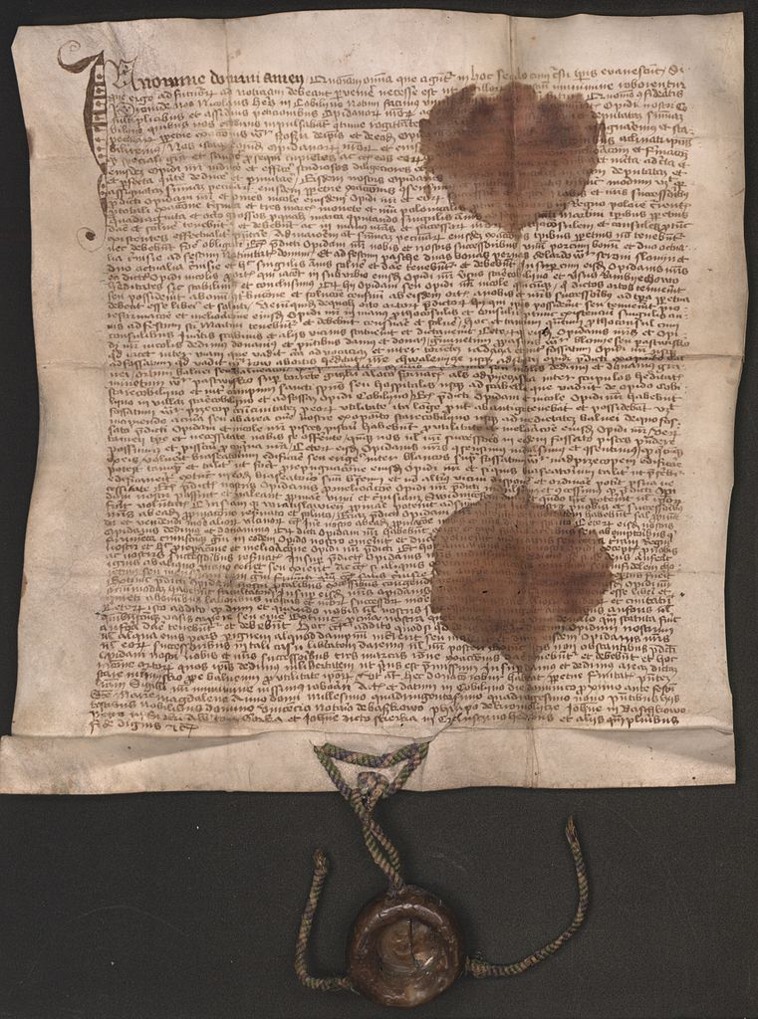
Opracowała i zaprezentowała
Alina Wasiak
Dziękuję za uwagę

